Slide 1
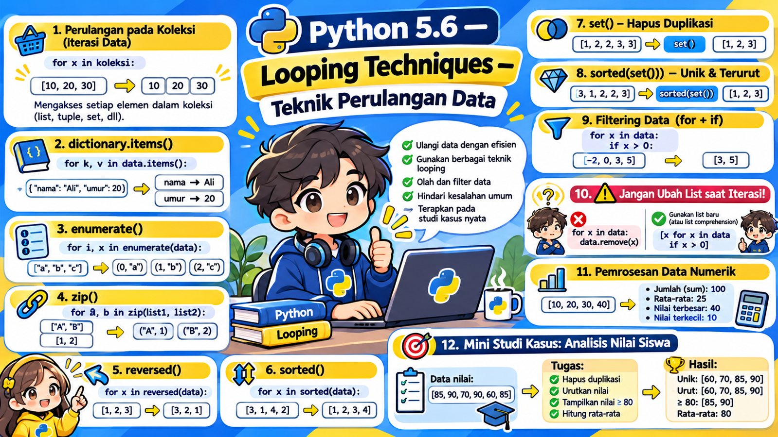
5.6 — Looping Techniques — Teknik Perulangan Data
12 submateri lengkap untuk pemula
Looping bukan hanya mengulang, tetapi juga membaca, menggabungkan, mengurutkan, dan memfilter data

Slide 2
Peta Materi 5.6
1. Perulangan pada koleksi
2. Dictionary.items()
3. enumerate()
4. zip()
5. reversed()
6. sorted()
7. set() untuk duplikat
8. sorted(set())
9. Filter dengan for + if
10. Jangan ubah List saat iterasi
11. Data numerik
12. Studi kasus
Fokus: teknik loop yang sering dipakai pada data nyata

Slide 3
5.6.1 — Perulangan pada koleksi data
Python dapat melakukan perulangan langsung pada koleksi seperti List, Tuple, Set, String, Dictionary, dan iterable lainnya. Loop for mengambil elemen satu per satu.
Analogi: loop seperti petugas yang memeriksa isi kotak satu per satu sampai habis.
Pola belajar: konsep → syntax → contoh → latihan
Perulangan pada koleksi data

Slide 4
Loop pada Berbagai Koleksi
for x in [10, 20, 30]:
print(x)
for x in ("A", "B"):
print(x)
for x in {"merah", "biru"}:
print(x)
for x in "Python":
print(x)
Yang berubah adalah jenis koleksinya.
Pola for tetap sama:
for item in koleksi:
for bekerja pada iterable

Slide 5
Latihan Koleksi
Buat loop untuk:
• List angka
• Tuple nama kota
• String 'Python'
• Set warna
Amati perbedaan urutan Set dibanding List/Tuple.
Tidak semua koleksi punya urutan posisi yang sama

Slide 6
5.6.2 — Dictionary.items()
items() memberikan pasangan key dan value dari Dictionary. Ini sangat berguna saat kita ingin mengakses keduanya dalam satu loop.
Analogi: bukan hanya membaca label laci, tetapi membaca label sekaligus isinya.
Pola belajar: konsep → syntax → contoh → latihan
Dictionary.items()

Slide 7
Loop Dictionary dengan items()
produk = {
"Mouse": 85000,
"Keyboard": 150000,
}
for nama, harga in produk.items():
print(nama, harga)
Setiap item adalah pasangan:
(key, value)
Unpacking langsung memisahkan keduanya ke variable.
items() = pasangan key-value

Slide 8
Latihan items()
Dictionary:
{"A":80, "B":90, "C":75}
Loop dengan items() dan tampilkan:
A = 80
B = 90
C = 75
Gunakan dua variable pada for: key dan value.
Latihan: unpacking pasangan Dictionary

Slide 9
5.6.3 — Mengenal enumerate()
enumerate() menambahkan counter/index saat melakukan loop. Kita mendapat nomor dan item sekaligus tanpa membuat variable counter manual.
Analogi: petugas tidak hanya membaca nama, tetapi juga memberi nomor urut otomatis.
Pola belajar: konsep → syntax → contoh → latihan
Mengenal enumerate()

Slide 10
enumerate() Dasar
nama = ["Andi", "Budi", "Cici"]
for index, item in enumerate(nama):
print(index, item)
Output:
0 Andi
1 Budi
2 Cici
enumerate default mulai dari 0

Slide 11
enumerate(start=1)
for nomor, nama in enumerate(
["Andi", "Budi", "Cici"],
start=1,
):
print(nomor, nama)
Untuk tampilan ke user, nomor mulai 1 biasanya lebih natural.
start mengubah counter tampilan, bukan index List asli

Slide 12
5.6.4 — Menggabungkan data dengan zip()
zip() menggabungkan beberapa iterable berdasarkan posisi. Elemen pertama dipasangkan dengan elemen pertama, kedua dengan kedua, dan seterusnya.
Analogi: seperti memasang nama siswa dengan nilai yang berada pada urutan yang sama.
Pola belajar: konsep → syntax → contoh → latihan
Menggabungkan data dengan zip()

Slide 13
Contoh zip()
nama = ["Andi", "Budi", "Cici"]
nilai = [80, 90, 75]
for n, v in zip(nama, nilai):
print(n, v)
Pasangan:
Andi ↔ 80
Budi ↔ 90
Cici ↔ 75
zip menggabungkan berdasarkan posisi

Slide 14
zip() Berhenti pada Iterable Terpendek
a = [1, 2, 3]
b = ["A", "B"]
print(list(zip(a, b)))
# [(1, "A"), (2, "B")]
Elemen 3 dari a tidak mendapat pasangan karena b sudah habis.
Panjang zip mengikuti iterable terpendek

Slide 15
5.6.5 — Membalik urutan dengan reversed()
reversed() menghasilkan iterator yang membaca sequence dari belakang ke depan tanpa harus mengubah data asli.
Analogi: membaca daftar dari baris terakhir ke baris pertama.
Pola belajar: konsep → syntax → contoh → latihan
Membalik urutan dengan reversed()

Slide 16
Contoh reversed()
data = [1, 2, 3, 4]
for x in reversed(data):
print(x)
print(data)
Loop membaca 4,3,2,1.
List asli tetap [1,2,3,4].
reversed() tidak harus mengubah koleksi asli

Slide 17
Latihan reversed()
List:
['Jan','Feb','Mar','Apr']
Tampilkan dari Apr ke Jan tanpa memanggil reverse() pada List asli.
Gunakan for + reversed().
Latihan: reverse view, bukan mutasi

Slide 18
5.6.6 — Mengurutkan menggunakan sorted()
sorted() menerima iterable dan menghasilkan List baru yang sudah diurutkan. Data asli tidak diubah.
Analogi: membuat fotokopi daftar lalu mengurutkan fotokopinya.
Pola belajar: konsep → syntax → contoh → latihan
Mengurutkan menggunakan sorted()

Slide 19
sorted() vs sort()
data = [3, 1, 2]
hasil = sorted(data)
print(data)
print(hasil)
data = [3, 1, 2]
hasil = data.sort()
print(data)
print(hasil)
sorted() return List baru; sort() mengubah List dan return None

Slide 20
sorted() dengan key=
data = [
("Mouse", 85000),
("Keyboard", 150000),
("Monitor", 2000000),
]
hasil = sorted(data, key=lambda x: x[1])
key menentukan bagian data yang dipakai untuk pengurutan.
Di sini: index 1 = harga.
sorted() sangat fleksibel dengan key function

Slide 21
5.6.7 — Menghilangkan duplikat menggunakan set()
Konversi ke Set menghilangkan duplikat karena Set hanya menyimpan nilai unik.
Analogi: daftar ganda dimasukkan ke saringan yang hanya menyisakan satu dari setiap nilai.
Pola belajar: konsep → syntax → contoh → latihan
Menghilangkan duplikat menggunakan set()

Slide 22
Deduplikasi dengan set()
data = [1, 2, 2, 3, 3, 3]
unik = set(data)
for x in unik:
print(x)
Hasil unik: 1, 2, 3.
Urutan tidak boleh diandalkan.
set() cocok jika keunikan lebih penting daripada urutan

Slide 23
Latihan set()
Data:
['Jakarta','Bandung','Jakarta','Bogor','Bandung']
Tampilkan kota unik.
Gunakan set(data), lalu loop hasilnya.
Latihan: deduplication

Slide 24
5.6.8 — Kombinasi sorted(set())
sorted(set(data)) adalah pola umum untuk mendapatkan data unik sekaligus terurut.
Analogi: saring duplikat dulu, lalu susun hasilnya.
Pola belajar: konsep → syntax → contoh → latihan
Kombinasi sorted(set())

Slide 25
Unik + Terurut
data = [3, 1, 2, 2, 3, 1]
hasil = sorted(set(data))
print(hasil)
# [1, 2, 3]
Urutan proses:
List → set() → unik
Set → sorted() → List terurut
Pola ringkas untuk unique sorted values

Slide 26
Latihan sorted(set())
Data nilai:
[90,70,80,90,60,80]
Hasilkan List nilai unik dan terurut ascending.
Target:
[60,70,80,90]
Latihan: gabungkan dua teknik

Slide 27
5.6.9 — Memfilter data menggunakan for dan if
Filtering berarti memilih hanya elemen yang memenuhi kondisi tertentu. Loop for membaca data, lalu if menentukan apakah item diproses atau dilewati.
Analogi: seperti penyaring yang hanya melewatkan data yang memenuhi syarat.
Pola belajar: konsep → syntax → contoh → latihan
Memfilter data menggunakan for dan if

Slide 28
Filter dengan for + if
nilai = [60, 85, 70, 90, 55]
lulus = []
for n in nilai:
if n >= 75:
lulus.append(n)
print(lulus)
Output:
[85, 90]
Filter = loop + kondisi

Slide 29
Filter tanpa Membuat List Baru
for n in nilai:
if n < 75:
continue
print(n)
continue melewati item yang tidak memenuhi syarat.
Filtering bisa untuk output langsung atau membentuk koleksi baru

Slide 30
5.6.10 — Menghindari perubahan List saat iterasi
Mengubah ukuran List yang sedang diloop dapat menyebabkan elemen terlewat atau hasil sulit diprediksi. Hindari remove(), append(), atau del pada List yang sama selama iterasi kecuali benar-benar memahami efeknya.
Analogi: jangan mengubah susunan antrean saat petugas sedang menghitung orang berdasarkan posisi.
Pola belajar: konsep → syntax → contoh → latihan
Menghindari perubahan List saat iterasi

Slide 31
Contoh Berbahaya
data = [1, 2, 3, 4, 5, 6]
for x in data:
if x % 2 == 0:
data.remove(x)
print(data)
Saat satu elemen dihapus, elemen berikutnya bergeser.
Iterator bisa melewatkan item.
Jangan mutate List yang sama saat iterasi

Slide 32
Cara Aman 1 — Buat List Baru
data = [1, 2, 3, 4, 5, 6]
hasil = []
for x in data:
if x % 2 != 0:
hasil.append(x)
data = hasil
Kita membaca List lama dan membangun List baru.
Read old → build new

Slide 33
Cara Aman 2 — Iterasi Copy
data = [1, 2, 3, 4, 5, 6]
for x in data.copy():
if x % 2 == 0:
data.remove(x)
print(data)
Loop membaca salinan, sedangkan penghapusan dilakukan pada List asli.
Iterasi copy menghindari pergeseran iterator pada List asli

Slide 34
5.6.11 — Contoh pengolahan data numerik
Loop sering dipakai untuk menghitung jumlah, rata-rata, minimum, maksimum, jumlah data yang memenuhi syarat, dan transformasi angka.
Analogi: setiap angka masuk ke proses perhitungan lalu berkontribusi pada hasil akhir.
Pola belajar: konsep → syntax → contoh → latihan
Contoh pengolahan data numerik

Slide 35
Jumlah dan Rata-rata
nilai = [80, 90, 70, 85]
total = 0
for n in nilai:
total += n
rata = total / len(nilai)
print(total, rata)
Konsep accumulator:
total dimulai 0 lalu ditambah setiap nilai.
Accumulator adalah pola loop penting

Slide 36
Min, Max, dan Count Manual
nilai = [80, 90, 70, 85]
terbesar = nilai[0]
terkecil = nilai[0]
lulus = 0
for n in nilai:
if n > terbesar:
terbesar = n
if n < terkecil:
terkecil = n
if n >= 75:
lulus += 1
Walaupun Python punya min(), max(), sum(), latihan manual membantu memahami cara loop bekerja.
Pahami proses sebelum memakai built-in

Slide 37
Transformasi Data Numerik
celcius = [0, 10, 20, 30]
fahrenheit = []
for c in celcius:
f = c * 9 / 5 + 32
fahrenheit.append(f)
print(fahrenheit)
Setiap item diubah menjadi nilai baru lalu dikumpulkan.
Loop sering dipakai untuk transformasi data

Slide 38
5.6.12 — Latihan dan studi kasus
Studi kasus menggabungkan enumerate, zip, set, sorted, filtering, dan perhitungan numerik untuk mengolah data siswa.
Analogi: satu pipeline kecil—data masuk, dibersihkan, digabung, dianalisis, lalu ditampilkan.
Pola belajar: konsep → syntax → contoh → latihan
Latihan dan studi kasus

Slide 39
Studi Kasus — Nilai Siswa
nama = ["Andi","Budi","Cici","Deni"]
nilai = [85, 70, 90, 85]
for no, (n, v) in enumerate(
zip(nama, nilai),
start=1,
):
status = "Lulus" if v >= 75 else "Tidak"
print(no, n, v, status)
Konsep:
• zip gabungkan nama+nilai
• enumerate beri nomor
• if tentukan status
• loop tampilkan data
Beberapa teknik loop dapat digabung

Slide 40
Studi Kasus — Analisis Nilai
nilai = [85,90,70,90,60,85]
unik_urut = sorted(set(nilai))
lulus = [n for n in nilai if n >= 75]
rata = sum(nilai) / len(nilai)
print(unik_urut)
print(lulus)
print(rata)
Pipeline:
set → unik
sorted → urut
filter → lulus
sum/len → rata-rata
Data processing sering berupa rangkaian teknik sederhana

Slide 41
Latihan 1 — items() + sorted()
harga = {"Mouse":85000,"Monitor":2000000,"Keyboard":150000}
Tampilkan produk berdasarkan nama yang sudah diurutkan.
Petunjuk:
for key in sorted(harga):
print(key, harga[key])
Gabungkan sorting dengan Dictionary loop

Slide 42
Latihan 2 — enumerate() + zip()
Gabungkan List nama dan kota menggunakan zip(), lalu beri nomor mulai 1 menggunakan enumerate().
for no, (nama, kota) in enumerate(
zip(nama_list, kota_list),
start=1,
):
...
Latihan: nested unpacking pada loop

Slide 43
Latihan 3 — Jangan Mutate Saat Loop
Diberikan:
[1,2,3,4,5,6,7,8]
Hapus semua angka genap dengan cara aman.
Buat dua versi:
1. build List baru
2. loop data.copy()
Bandingkan readability kedua pendekatan.
Latihan: hindari bug iterasi

Slide 44
Mini Project — Analisis Nilai Kelas
Input data:
• List nama siswa
• List nilai
Output:
• nomor + nama + nilai
• status lulus
• nilai unik terurut
• rata-rata
• nilai tertinggi/terendah
Gunakan minimal:
• enumerate()
• zip()
• sorted(set())
• for + if
• sum(), min(), max()
• jangan ubah List saat iterasi
Mini project menggabungkan semua teknik 5.6

Slide 45
Ringkasan Besar 5.6 — Looping Techniques
Teknik akses:
• for pada koleksi
• dict.items()
• enumerate()
• zip()
Teknik urutan:
• reversed()
• sorted()
Teknik pengolahan:
• set() untuk unik
• sorted(set())
• filter dengan for + if
• hindari mutate saat loop
• accumulator numerik
• gabungkan teknik sesuai kebutuhan
Looping efektif = memilih teknik yang tepat untuk bentuk data

Slide 46
Source Code Praktik 5.6
File Python terpisah berisi items(), enumerate(), zip(), reversed(), sorted(), set(), sorted(set()), filtering, safe iteration, pengolahan numerik, dan studi kasus nilai siswa.
for no, (nama, nilai) in enumerate(
zip(nama_list, nilai_list),
start=1,
):
print(no, nama, nilai)
Nama file dibuat pendek agar mudah diunduh

